Slide 1
НОВОКУБАНСКИЙ РАЙОН
ИСПОЛНЕНИЕ БЮДЖЕТА
ЗА 2019 ГОД
Ф
ОТКРЫТЫЙ БЮДЖЕТ
http://funkub.ru

Slide 2
БЮДЖЕТ ДЛЯ ГРАЖДАН
Уважаемые жители Новокубанского района!
Бюджет для граждан «Исполнение бюджета за 2019 год» – информационный сборник, позволяющий населению ознакомиться с основными положениями итогового финансового документа Новокубанского района – отчета об исполнении консолидированного бюджета района за 2019 год.
Представленная информация предназначена для широкого круга пользователей и будет интересна как учащимся, педагогам, врачам, молодым семьям, так и пенсионерам и другим категориям населения, так как консолидированный бюджет района затрагивает интересы каждого жителя Новокубанского района.
Граждане, как налогоплательщики и как потребители общественных благ, должны быть уверены в том, что уплачиваемые ими средства в виде налоговых и неналоговых платежей используются прозрачно и эффективно, приносят конкретные результаты для общества в целом, для каждой семьи, каждого человека.
Мы постарались в доступной и понятной форме показать, на какие цели и в каком объеме были направлены бюджетные ресурсы в 2019 году.
Вся изложенная в этой брошюре информация также опубликована на официальном сайте финансового управления администрации муниципального образования Новокубанский район (http://funkub.ru).
УЧАСТИЕ ГРАЖДАН В ОБСУЖДЕНИИ ПРОЕКТА РАЙОННОГО БЮДЖЕТА
Когда проводятся публичные слушания по проекту и отчету об исполнении районного бюджета? | В период со дня внесения в Совет муниципального образования Новокубанский район проекта решения о бюджете муниципального образования Новокубанский район и не позднее чем за 5 дней до его рассмотрения в Совете
Как информируются граждане о проведении публичных слушаний? | На официальном сайте администрации муниципального образования Новокубанский район в сети Интернет (novokubanskiy.ru) размещаются объявления о проведении публичных слушаний, о чем население извещается не позднее чем за 10 дней до даты их проведения с публикацией темы и перечня вопросов, выносимых на обсуждение
Кто может выступить на публичных слушаниях (высказать мнение, рекомендации, предложения)? | Эксперт публичных слушаний – то есть лицо, представившее в оргкомитет в письменном виде предложения и рекомендации по вопросам публичных слушаний не позднее чем за 5 дней до даты проведения публичных слушаний и принимающее участие в прениях для их аргументации
Результат публичных слушаний | Оформляется итоговый документ публичных слушаний с учетом высказанных экспертами рекомендаций и предложений. Итоговый документ размещается на официальном сайте администрации муниципального образования Новокубанский район в сети Интернет (novokubanskiy.ru)
Где можно получить дополнительную информацию о публичных слушаниях по районному бюджету? | Финансовое управление администрации муниципального образования Новокубанский район тел. 8(86195) 3-34-77
1

Slide 3
ОСНОВНЫЕ ТЕРМИНЫ, ПРИМЕНЯЕМЫЕ В БЮДЖЕТНОМ ПРОЦЕССЕ
бюджет - форма образования и расходования денежных средств, предназначенных для финансового обеспечения задач и функций государства и местного самоуправления
консолидированный бюджет - свод бюджетов бюджетной системы Российской Федерации на соответствующей территории
бюджетная система Российской Федерации - основанная на экономических отношениях и государственном устройстве Российской Федерации, регулируемая законодательством Российской Феде-рации совокупность федерального бюджета, бюджетов субъектов Российской Федерации, местных бюджетов и бюджетов государственных внебюджетных фондов
доходы бюджета - поступающие в бюджет денежные средства
расходы бюджета - выплачиваемые из бюджета де-нежные средства
дефицит бюджета - превышение расходов бюджета над его доходами
профицит бюджета - превышение доходов бюджета над его расходами
бюджетный процесс - регламентируемая законодательством Российской Федерации деятельность органов государственной власти, органов местного самоуправления и иных участников бюджетного процесса по составлению и рассмотрению проектов бюджетов, утверждению и исполнению бюджетов, контролю за их исполнением, осуществлению бюджетного учета, составлению, внешней проверке, рассмотрению и утверждению бюджетной отчетности
ОСНОВНЫЕ НАПРАВЛЕНИЯ РЕАЛИЗАЦИИ БЮДЖЕТНОЙ
И НАЛОГОВОЙ ПОЛИТИКИ
Увеличение наполняемости доходной части консолидированного бюджета Новокубанского района
Повышение качества управления муниципальными финансами, эффективности расходования бюджетных средств
Совершенствование системы управления и распоряжения муниципальным имуществом, увеличение доходов от его использования
Своевременное и полное финансирование бюджетных расходов
Упорядочение существующих налоговых льгот путем отмены неэффективных льгот; предоставление налоговых льгот, носящих ограниченный во времени характер
Проведение взвешенной долговой политики
Совершенствование межбюджетных отношений
ПРИНЦИПЫ ИСПОЛНЕНИЯ МЕСТНОГО БЮДЖЕТА В 2019 ГОДУ
Обеспечение населения доступными и качественными муниципальными услугами, социальными гарантиями; адресное решение социальных вопросов; создание благоприятных и комфортных условий для проживания
Обеспечение мер, направленных на устойчивое социально‑ экономическое развитие Новокубанского района
Обеспечение роста доходной части консолидирован-ного бюджета Новокубанского района
Обеспечение сбалансированности и устойчивости районного бюджета
Безусловное выполнение социальных обязательств перед гражданами
Поддержка инвестиционной активности хозяйствующих субъектов, осуществляющих деятельность на территории Новокубанского района
Обеспечение прозрачности (открытости) бюджетного процесса
БЮДЖЕТ МУНИЦИПАЛЬНОГО ОБРАЗОВАНИЯ НОВОКУБАНСКИЙ РАЙОН НА 2019 ГОД УТВЕРЖДЕН РЕШЕНИЕМ СОВЕТА МУНИЦИПАЛЬНОГО ОБРАЗОВАНИЯ НОВОКУБАНСКИЙ РАЙОН ОТ 22 НОЯБРЯ 2018 ГОДА № 380 «О БЮДЖЕТЕ МУНИЦИПАЛЬНОГО ОБРАЗОВАНИЯ НОВОКУБАНСКИЙ РАЙОН НА 2019 ГОД И ПЛАНОВЫЙ ПЕРИОД 2020 И 2021 ГОДОВ»
Публичные слушания по проекту районного бюджета на 2019 год и плановый период 2020 и 2021 годов были проведены 9 ноября 2018 года
Публичные слушания по отчету об исполнении районного бюджета в 2019 году назначены на
6 апреля 2019 года
2

Slide 4
ОСНОВНЫЕ ПОКАЗАТЕЛИ СОЦИАЛЬНО - ЭКОНОМИЧЕСКОГО РАЗВИТИЯ НОВОКУБАНСКОГО РАЙОНА
млрд.руб
В 2019 году объем отгруженной продукции, выполненных работ и услуг в базовых отраслях районной экономики достиг 13,7 млрд. рублей, что на 9,1 % ниже уровня 2018 года:
в сельском хозяйстве снижение 11,3%;
в оказании платных услуг населению рост на 4,5%;
в розничной торговле на 4%.;
промышленной продукции – снижение на 1,9%
Финансовые результаты работы крупных и средних предприятий района - это 2,2 миллиарда рублей прибыли.
Показатели | 2019 год | 2018 год | Динамика, %
Объём отгруженных товаров промышленной продукции | 3,33 | 3,57 | 93,3
Продукция сельского хозяйства, | 7,56 | 8,52 | 88,7
Оборот розничной торговли и общественного питания | 2,44 | 2,60 | 94,0
Объём платных услуг населению | 0,23 | 0,22 | 101,2
тыс. квадратных метров
+65,7
+33,8
Ведущую роль в развитии района играет сельское хозяйство, на долю которого в структуре базовых отраслей приходится более 50%. Наши сельхозтоваропроизводители постоянно наращивают обороты.
Свыше 470 тысяч тонн зерна - вклад Новокубанского района в краевой каравай хлеба.
Урожайность зерновых колосовых и зернобобовых культур превысила 74 ц/га, это на 3,3 % выше прошлого года.
Внесли свой вклад в экономику района животноводы. За 2019 год произведено 18,8 тысяч тонн мяса в живом весе, 87,3 тысячи тонн молока, что на 3,6% больше уровня 2018 года.
Результаты 2019 года - новые прорывные показатели.
Площадь теплиц 302,6 тысяч квадратных метров. За 2018 год построено 65,7 тысяч квадратных метров.
Благодаря активному развитию овощеводства закрытого грунта в 2019 году в районе выращено 15 тыс. тонн овощей и зелени (рост составил 1 %). Плодов и ягод более 3,7 тысяч тонн, что на 12 % больше показателя 2018 года.
Площадь садов суперинтенсивного типа выросла в 9 раз и сейчас их почти 300 гектаров.
+70,9
+75,6
ИНВЕСТИЦИИ В ОСНОВНОЙ КАПИТАЛЛ
В 2019 году учитывая приоритетные направления, определенные стратегией Кубани-2030 для Восточной экономической зоны, куда входит наш муниципалитет, нами актуализирован инвестиционный портфель Новокубанского района.
Объем инвестиций в основной капитал по крупным и средним предприятиям за 2019 год составил 2198, млн.руб., что составляет 146,6 % от аналогичного периода прошлого года.
В 2019 году завершили свою реализацию два крупных инвестиционных проекта на общую сумму инвестиций 459 млн.рублей, такие как:
- строительство современной мегафермы молочного направления на 800 голов ЗАО КСП «Хуторок», 240 млн.рублей.
- вторая очередь современного молочного комплекса на Конном заводе «Восход», сумма инвестиций 219 млн.рублей. Это крупные качественные инвестиционные проекты.
На сегодняшний день ведётся работа по 16 инвестиционным проектам. Совокупный объём инвестиций составит 1,5 миллиардов рублей и позволит создать более 300 рабочих мест. Значимыми для муниципалитета являются:
- первое и пока единственное предприятие в России Научно-производственное объединение «Квиноа центр» Новокубанского района занимается селекцией и выращиванием трех сортов культуры квиноа. А с этого года уже начнет переработку и фасовку крупы на собственных производственных мощностях. Инвестиции в данный проект составят более 70 млн. рублей.;
вторая очередь закладки фруктового сада со строительством фруктохранилища Южной плодоовощной компанией;
- предприятием ЗАО КСП «Хуторок» реализуется масштабный проект по строительству ещё одного животноводческого комплекса с доильным залом на 1000 голов;
- запуск завода по производству питьевой воды;
- ЗАО им. Мичурина работает над созданием новой молочно-товарной фермы на 200 голов;
- ООО КХ Участие планирует расширять ассортимент производства кондитерских и хлебобулочных изделий. В этом году начнут проектирование и строительство нового производственного цеха.
3

Slide 5
ИНВЕСТИЦИОННАЯ АКТИВНОСТЬ
РЕАЛИЗОВАНО
НА СТАДИИ РЕАЛИЗАЦИИ
2019
год
Мегаферма молочного направления (800 гол.)
2 проекта
16 проектов
КВИНОА
(12 тыс.тонн /год)
На общую сумму 1,530 млрд.рублей
Фруктовый сад
(146 га)
На общую сумму 459 млн.рублей
Молочный комплекс
Более 300 рабочих мест
Фрукто-хранилище
(9 тыс.тонн)
Питьевая вода
(10 млн.л/год)
ИНВЕСТИЦИОННЫЙ ПОРТФЕЛЬ
База отдыха
(5 тыс.посещений/год)
5 инвестиционных проектов
на общую сумму 715 млн.руб
12 инвестиционно привлекательных площадок площадью 42,6 га
2 промышленных парка площадью 40 га
С 2016 года в Новокубанском районе реализуется «дорожная карта» по формированию благоприятной конкурентной среды, определены основные социально-значимые сферы развития, задачи, сроки и закреплены ответственные исполнители.
Наш район первый в Краснодарском крае:
- по достижению высоких темпов наращивания инвестиционного и налогового потенциала;
- в работе по содействию развития стандарта конкуренции;
- по управлению муниципальными финансами.
Первые места в рейтингах – не сама цель. Это один из показателей работы муниципалитета, и, как подтверждение серьезности результата район получил грант из краевого бюджета в сумме 25 млн. рублей за первое место в экономике.
Бизнесу предлагается существенная финансовая и информационная поддержка. За 2018 год проведено более 600 бесплатных консультаций.
Муниципалитет тесно сотрудничает с краевыми структурами поддержки бизнеса по информированию предпринимателей о мерах господдержки.
В 2019 году 20 предпринимателей Новокубанского района привлекли на развитие своего бизнеса более 60 млн. рублей микрозаймов из краевых структур поддержки бизнеса: Фонда микрофинансирования, Гарантийного фонда, Центра поддержки предпринимательства и Фонда развития промышленности.
В 2019 году был проведен второй Межмуниципальный бизнес-форум «Новокубанский продукт», его посетили более 600 участников, лучшие спикеры и эксперты Кубани и России
Количество субъектов малого и среднего предпринимательства, тыс.ед
УРОВЕНЬ ЖИЗНИ НАСЕЛЕНИЯ
Численность населения Новокубанского района составляет 87,2 тысяч человек.
Рост среднемесячной зарплаты составил почти 8,6%.
Ситуация на рынке труда стабильная.
В районе снижен уровень безработицы до 0,7 процентов, напомню, в 2015 году он был 1,3%.
ЗАРАБОТНАЯ ПЛАТА
+8,6%
4

Slide 6
ОСНОВНЫЕ ПАРАМЕТРЫ БЮДЖЕТА
РАЙОННЫЙ БЮДЖЕТ
млн.руб.
Наименование показателя | Исполнено за 2018 год | Бюджетное назначение на 2019 год | Исполнено за 2019 год | % исполнения плана | Динамика к 2018 году, %
Доходы всего | 1 609,4 | 1 666,2 | 1 675,1 | 100,5 | 104,1
Налоговые и неналоговые доходы | 419,7 | 418,1 | 432,2 | 103,4 | 103,0
Безвозмездные поступления | 1 189,7 | 1 248,1 | 1 242,9 | 99,6 | 104,5
Расходы всего | 1 591,1 | 1 680,7 | 1 651,6 | 98,3 | 103,8
Дефицит (-) / профицит (+) | 18,3 | -14,5 | 23,5 | х | х
*Здесь и далее по доходам, дефициту бюджета, источникам финансирования дефицита районного бюджета – показатели, утвержденные решением Совета муниципального образования Новокубанский район от 22 ноября 2018 года № 380 «О бюджете муниципального образования Новокубанский район на 2019 год и плановый период 2020 и 2021 годов» (в ред. от 19.12.2019 года); по расходам – показатели уточненной сводной бюджетной росписи районного бюджета по состоянию на 31 декабря 2019 года
ИСТОЧНИКИ ФИНАНСИРОВАНИЯ ДЕФИЦИТА РАЙ ОННОГО БЮДЖЕТА
млн.руб.
Наименование показателя | Исполнено за 2018 год | Бюджетное назначение на 2019 год | Исполнено за 2019 год | % исполнения плана
Источники внутреннего финансирования бюджета | -18,4 | 13,4 | -23,5 | -174,9
Кредиты кредитных организаций | -20,4 | 0,0 | 0,0 | -
Бюджетные кредиты от других бюджетов | 13,6 | 0,0 | 0,0 | -
Иные источники | -11,5 | 24,3 | -14,1 | -58,2
БЕЗВОЗМЕЗДНЫЕ ПОСТУПЛЕНИЯ ИЗ ДРУГИХ БЮДЖЕТОВ
млн.руб.
Наименование показателя | Исполнено за 2018 год | Бюджетное назначение на 2019 год | Исполнено за 2019 год | % исполнения плана | Динамика к 2018 году, %
Безвозмездые поступления всего | 1 189,0 | 1 249,4 | 1 244,2 | 99,6 | 104,6
Дотации | 195,4 | 254,6 | 254,6 | 100,0 | 130,3
- на выравнивание бюджетной обеспеченности | 144 | 163,2 | 163,2 | 100,0 | 113,3
- на поддержку мер по обеспечению сбалансированности | 51,4 | 66,4 | 66,4 | 100,0 | 129,2
Субсидии | 48,7 | 86,4 | 86,1 | 99,7 | 176,8
Субвенции | 942 | 898,6 | 892,7 | 99,3 | 94,8
Иные межбюджетные трансферты | 2,9 | 9,8 | 10,8 | 111,0 | 373,3
ИЗМНЕНИЕ ОСНОВНЫХ ХАРАКТЕРИСТИК РАЙОННОГО БЮДЖЕТА
млн.руб.
Наименование показателя | Решение № 380 «О бюджете МО Новокубанский район на 2019 год и плановый период 2020 и 2021 годов» |  | Уточненная сводная бюджетная роспись | Изменения в окончательной редакции |  | Уточненная сводная бюджетная роспись
 | 22.11.2018 (первонач.) | 19.12.2019 (окончат.) |  | + / - | % | + / - | %
Доходы всего | 1 429,3 | 1 666,2 | х | 236,9 | 116,6 | х | х
Налоговые и неналоговые доходы | 438,3 | 418,1 | х | -20,1 | 95,4 | х | х
Безвозмездные поступления | 991,0 | 1 248,1 | х | 257,1 | 125,9 | х | х
Расходы всего | 1 613,6 | 1 613,6 | 1 625,5 | 0,0 | 100,0 | 11,9 | 100,7
Дефицит (-) / профицит (+) | -184,3 | 52,6 | х | 236,9 | -28,5 | х | х
5

Slide 7
КОНСОЛИДИРОВАННЫЙ БЮДЖЕТ НОВОКУБАНСКОГО РАЙОНА – ЭТО СВОД РАЙОННОГО БЮДЖЕТА И БЮДЖЕТОВ ГОРОДСКОГО И ВОСЬМИ СЕЛЬСКИХ ПОСЕЛЕНИЙ НОВОКУБАНСКОГО РАЙОНА БЕЗ УЧЕТА МЕЖБЮДЖЕТНЫХ ТРАНСФЕРТОВ МЕЖДУ ЭТИМИ БЮДЖЕТАМИ
КОНСОЛИДИРОВАННЫЙ РАЙОННЫЙ БЮДЖЕТ
млн.руб.
Наименование показателя | Исполнено за 2018 год | Бюджетное назначение на 2019 год | Исполнено за 2019 год | % исполнения плана | Динамика к 2018 году, %
Доходы всего | 2 099,9 | 2 217,0 | 2 235,8 | 100,8 | 106,5
Налоговые и неналоговые доходы | 725,0 | 705,7 | 740,3 | 104,9 | 102,1
Безвозмездные поступления | 1 374,9 | 1 511,3 | 1 495,5 | 99,0 | 108,8
Расходы всего | 2 071,8 | 2 284,0 | 2 222,3 | 97,3 | 107,3
Дефицит (-) / профицит (+) | 28,1 | -67,0 | 13,5 | х | х
ИСТОЧНИКИ ФИНАНСИРОВАНИЯ ДЕФИЦИТА КОНСОЛИДИРОВАННОГО РАЙОННОГО БЮДЖЕТА
млн.руб.
Наименование показателя | Исполнено за 2018 год | Бюджетное назначение на 2019 год | Исполнено за 2019 год | % исполнения плана
Источники внутреннего финансирования бюджета | -28,1 | 65,9 | -28,1 | -42,6
Кредиты кредитных организаций | -9,9 | -27,0 | -9,9 | 36,7
Бюджетные кредиты от других бюджетов | 12,8 | 26,8 | 12,8 | 47,6
Иные источники | -30,9 | 67,6 | -12,5 | -18,4
БЕЗВОЗМЕЗДНЫЕ ПОСТУПЛЕНИЯ ОТ ДРУГИХ УРОВНЕЙ БЮДЖЕТА
млн.руб.
Наименование показателя | Исполнено за 2018 год | Бюджетное назначение на 2019 год | Исполнено за 2019 год | % исполнения плана | Динамика к 2018 году, %
Безвозмездые поступления всего | 1 374,0 | 1 509,5 | 1 496,6 | 99,1 | 108,9
Дотации | 200,8 | 340,9 | 340,9 | 100,0 | 169,8
на выравнивание бюджетной обеспеченности | 149,4 | 246,9 | 246,9 | 100,0 | 165,3
на поддержку мер по обеспечению сбалансированности | 51,4 | 66,4 | 66,4 | 100,0 | 129,2
прочие дотации | 0,0 | 27,6 | 27,6 | 100,0 | х
Субсидии | 229,3 | 267,3 | 259,3 | 97,0 | 113,1
Субвенции | 943,9 | 901,4 | 895,4 | 99,3 | 94,9
Иные межбюджетные трансферты | 0,0 | 0,0 | 1,1 | х | х
СТРУКТУРА ДОХОДОВ КОНСОЛИДИРОВАННОГО РАЙОННОГО БЮДЖЕТА В 2017-2018 гг.
млн.руб.
6

Slide 8
ДОХОДЫ КОНСОЛИДИРОВАННОГО РАЙОННОГО БЮДЖЕТА
млн.руб.
Доходы бюджета, млн. руб.
Наименование поселения | за 2018 год | за 2019 год | динамика, %
Всего по району | 2 099,9 | 2 235,8 | 106,5
Новокубанский район | 1 609,4 | 1 675,1 | 104,1
Итого по поселениям | 498,9 | 595,4 | 119,3
Новокубанское ГП | 217,4 | 219,5 | 101,0
Бесскорбненское СП | 50,3 | 49,4 | 98,2
Верхнекубанское СП | 36,8 | 54,1 | 147,0
Ковалевское СП | 40,2 | 41,4 | 103,0
Ляпинское СП | 23,9 | 16,2 | 67,8
Новосельское СП | 31,2 | 77,8 | 249,3
Прикубанское СП | 26,3 | 40,9 | 155,7
Прочноокопское СП | 26,2 | 24,0 | 91,8
Советское СП | 46,6 | 72,1 | 154,7
На 1 жителя, руб.
24 045
25 788
21 164
Доходы консолидированного районного бюджета за 2019 год составили 2 235,8 млн.рублей.
Безвозмездные поступления – 1495,5 млн.рублей.
Собственных доходов мобилизовано 740,3 млн.рублей, из них более 90% приходится на налоговые доходы.
Объем поступивших налоговых доходов составил 685,2 млн.рублей, динамика к 2018 году составила 104,8%. Дополнительно поступило в бюджет в виде налогов 31 млн.рублей.
В бюджеты поселений за 2019 год поступило 308,1 млн.рублей собственных доходов с ростом на 0,8%.
Основой остается налог на доходы физических лиц, динамика которого в сопоставимых условиях составляет 103,9% к 2018 году, собрано 427,4 млн.рублей, его доля составляет 57 процентов в общем объеме собственных доходов консолидированного бюджета района. Налог на доходы физических лиц – это источник, имеющий перспективу к дальнейшему росту. Проводится разъяснительная работа необходимости выплаты исключительно белых зарплат, работа с налоговыми агентами, допускающими несвоевременные платежи по НДФЛ, выплату заработной платы ниже среднеотраслевого уровня или величины прожиточного минимума. Дополнительные доходы консолидированного бюджета края по НДФЛ в результате проводимых мероприятий за 2019 год составили около 10 млн.рублей, из них в консолидированный районный бюджет зачислено 5,7 млн.рублей.
Для получения дополнительных доходов был активизирован муниципальный земельный контроль, проведена большая работа по установлению правообладателей земельных участков и их фактического использования. В бюджет района поступили 39 млн.рублей – от продажи и сдачи в аренду земельных участков.
На 14% выросли доходы от акцизов на нефтепродукты, являющиеся основой формирования дорожных фондов муниципальных образований района – поступило 56 млн.рублей.
Существенным блоком доходных источников являются имущественные налоги (налог на имущество физических лиц и земельный налог) – это местные налоги, зачисляемые в бюджеты поселений в полном объеме. За 2019 год было мобилизовано 126,8 млн.рублей, от физических лиц поступило 67,8 млн.рублей имущественных налогов.
Ключевым направлением работы по мобилизации данных налогов является информирование граждан. Также важным является вопрос мобилизации недоимки, которая на конец 2019 года по имущественным налогам с физических лиц составила 21,7 млн.рублей.
ОСНОВНЫЕ ПАРАМЕТРЫ ИСПОЛНЕНИЯ КОНСОЛИДИРОВАННОГО РАЙОННОГО БЮДЖЕТА
млн.руб.
2 235,8
2 099,9
7

Slide 9
СТРУКТУРА НАЛОГОВЫХ И НЕНАЛОГОВЫХ ДОХОДОВ КОНСОЛИДИРОВАННОГО
РАЙОННОГО БЮДЖЕТА
2018 год
725,0
млн.руб.
2019 год
740,3
млн.руб.
млн.руб.
ДОХОДНАЯ ЧАСТЬ КОНСОЛИДИРОВАННОГО РАЙОННОГО БЮДЖЕТА
Наименование показателя | Исполнено за 2018 год | Бюджетное назначение на 2019 год | Исполнено за 2019 год | % исполнени плана | Динамика к 2018 году, %
Доходы всего | 2 099,9 | 2 217,0 | 2 235,8 | 100,8 | 106,5
Налоговые и неналоговые | 725,0 | 705,7 | 740,3 | 104,9 | 102,1
Налог на прибыль | 9,3 | 8,0 | 8,1 | 100,8 | 86,3
Налог на доходы физ. лиц | 411,2 | 411,7 | 427,4 | 103,8 | 103,9
Акцизы на нефтепродукты | 48,9 | 50,8 | 55,9 | 110,1 | 114,3
Налоги на совокупный доход | 53,8 | 59,4 | 60,5 | 101,8 | 112,4
налог на имущество физ.лиц | 18,3 | 19,6 | 24,0 | 122,8 | 131,0
земельный налог | 106,8 | 98,5 | 102,7 | 104,3 | 96,2
Госпошлина | 5,6 | 6,2 | 6,6 | 106,4 | 117,0
Неналоговые доходы | 70,9 | 51,5 | 55,0 | 107,0 | 77,7
Безвозмездные поступления | 1 374,9 | 1 511,3 | 1 495,5 | 99,0 | 108,8
млн.руб.
ДИНАМИКА НАЛОГОВЫХ И НЕНАЛОГОВЫХ ДОХОДОВ КОНСОЛИДИРОВАННОГО
РАЙОННОГО БЮДЖЕТА
8

Slide 10
СТРУКТУРА РАСХОДОВ КОНСОЛИДИРОВАННОГО БЮДЖЕТА НОВОКУБАНСКОГО РАЙОНА
ПО ОСНОВНЫМ РАЗДЕЛАМ
СТРУКТУРА РАСХОДОВ
Расходы консолидированного бюджета района за 2019 год составили 2 миллиарда 222,3, млн.рублей, в том числе районный бюджет – 1 миллиард 651,6 миллион рублей, бюджеты поселений – 605,4 млн.рублей.
По сравнению с 2018 годом расходы районного бюджета в 2019 году выросли на 150,5 млн.рублей или на 7,3 %
9,8 %
Национальная экономика
54,4%
ЖКХ -
Культура
Общегосударственные вопросы-
9,2 %
8,6 %
7,7 %
10,3 %
Образование
Прочие расходы
2 222,3 млн.руб.
ДИНАМИКА
млн.руб.
2 071,8
2 222,3
1 877,3
+10,4%
+7,3 %
В структуре расходов консолидированного бюджета района за 2019 год основная доля приходится на отрасль «Образования» – 54,4 % или 1 миллиард 208,6 млн.рублей
2017
2018
2019
СТРУКТУРА РАСХОДОВ КОНСОЛИДИРОВАННОГО БЮДЖЕТА НОВОКУБАНСКОГО РАЙОНА
ПО ОСНОВНЫМ РАЗДЕЛАМ
млн.руб.
Наименование показателя | Факт 2017 | Факт 2018 | Факт 2019 | Динамика,%
 |  |  |  | 2018/2017 | 2019/2018
Общегосударственные расходы | 162,0 | 159,8 | 228,9 | 98,6 | 143,2
Национальная оборона | 1,9 | 2,1 | 2,8 | 110,5 | 133,3
Национальная безопасность и правоохранительная деятельность | 13,9 | 17,0 | 17,4 | 122,3 | 102,4
Национальная экономика | 128,8 | 157,0 | 171,3 | 121,9 | 109,1
Жилищно-коммунальное хозяйство | 70,8 | 144,4 | 205,0 | 204,0 | 142,0
Образование | 1 081,3 | 1094,6 | 1208,6 | 101,2 | 110,4
Культура и кинематография | 174,6 | 201,0 | 191,9 | 115,1 | 95,5
Здравоохранение | 79,5 | 122,6 | 0,4 | 154,2 | 0,3
Социальная политика | 98,8 | 117,9 | 133,0 | 119,3 | 112,8
Физическая культура и спорт | 54,2 | 43,4 | 55,7 | 80,1 | 128,3
Средства массовой информации | 5,7 | 5,5 | 4,6 | 96,5 | 83,6
Обслуживание государственного и муниципального долга | 5,8 | 3,7 | 2,7 | 63,8 | 73,0
Межбюджетные трансферты | 0,0 | 2,8 | 0,0 | 0 | 0
Всего расходов | 1 877,3 | 2 071,8 | 2 222,3 | 110,4 | 107,3
9

Slide 11
РАСХОДЫ КОНСОЛИДИРОВАННОГО БЮДЖЕТА
млн.руб.
Наименование показателя | Факт 2017 | Факт 2018 | Факт 2019 | Динамика,%
 |  |  |  | 2018/2017 | 2019/2018
МО Новокубанский район | 1 506,8 | 1 591,1 | 1 651,6 | 105,6 | 103,8
ИТОГО ПО ПОСЕЛЕНИЯМ | 381,6 | 489,2 | 605,4 | 128,2 | 123,8
Новокубанское городское поселение | 141,6 | 223,5 | 206,3 | 157,8 | 92,3
Бесскорбненское сельское поселение | 22,3 | 28,7 | 64,4 | 128,7 | 224,4
Верхнекубанское сельское поселение | 31,2 | 38,0 | 56,4 | 121,8 | 148,4
Ковалевское сельское поселение | 58,3 | 46,7 | 42,8 | 80,1 | 91,6
Ляпинское сельское поселение | 13,6 | 23,8 | 15,6 | 175,0 | 65,5
Новосельское сельское поселение | 27,8 | 30,8 | 80,2 | 110,8 | 260,4
Прикубанское сельское поселение | 21,5 | 23,4 | 41,9 | 108,8 | 179,1
Прочноокопское сельское поселение | 20,0 | 27,6 | 23,7 | 138,0 | 85,9
Советское сельское поселение | 45,3 | 46,7 | 74,1 | 103,1 | 158,7
ВСЕГО РАСХОДОВ | 1 888,4 | 2 080,3 | 2 257,0 | 110,2 | 108,5
Расходы на социальную сферу в 2018 году составили 1 миллиард 579,5 миллионов рублей или 76,2 % от общего объема расходов
Расходы на социальную сферу в 2019 году составили 1 миллиард 1589,6 миллионов рублей или 71,5 % от общего объема расходов
2018 год
Образование
Культура и кинематография
Здравоохранение
Социальная политика
Физическая культура и спорт
СТРУКТУРА СОЦИАЛЬНЫХ РАСХОДОВ
Наименование показателя | Факт 2018 | Факт 2019
Образование | 1094,6 | 1208,6
Культура и кинематография | 201,0 | 191,9
Здравоохранение | 122,6 | 0,4
Социальная политика | 117,9 | 133,0
Физическая культура и спорт | 43,4 | 55,7
ДИНАМИКА СОЦИАЛЬНЫХ РАСХОДОВ
71,5 %
2017 год
2018 год
2019 год
76,2 %
79,3 %
10

Slide 12
РАСХОДЫ БЮДЖЕТА МУНИЦИПАЛЬНОГО ОБРАЗОВАНИЯ НОВОКУБАНСКИЙ РАЙОН
РАСХОДЫ БЮДЖЕТА МУНИЦИПАЛЬНОГО ОБРАЗОВАНИЯ НОВОКУБАНСКИЙ РАЙОН
Всего расходы бюджета муниципального образования Новокубанский район за 2019 год составили 1 миллиард 651,6 миллионов рублей или 98,3 % к плановым назначениям на 2019 год.
РАСХОДЫ БЮДЖЕТА МУНИЦИПАЛЬНОГО ОБРАЗОВАНИЯ
НОВОКУБАНСКИЙ РАЙОН ПО РАЗДЕЛАМ И ПОДРАЗДЕЛАМ
КЛАССИФИКАЦИИ РАСХОДОВ
млн.руб.
Наименование показателя | Факт 2017 | Факт 2018 | План 2019 | Факт 2019 | Динамика(факт) |  | Динамика
 |  |  |  |  | 2018/ 2017 | 2019/ 2018 | 2019(ф)/ 2019(п)
Всего расходов | 1 506,8 | 1 591,1 | 1 680,7 | 1 651,6 | 105,6 | 103,8 | 98,3
1. Общегосударственные расходы | 99,6 | 89,3 | 145,58 | 141,63 | 89,7 | 158,6 | 97,3
Функционирование высшего должностного лица муниципального образования | 1,5 | 1,6 | 1,7 | 1,7 | 106,7 | 106,3 | 100,0
Функционирование представительного органа муниципального образования | 1,3 | 2,5 | 2,56 | 2,53 | 192,3 | 101,2 | 98,8
Функционирование местной администрации | 56,2 | 54,8 | 64,71 | 63,60 | 97,5 | 116,1 | 98,3
Судебная система | 0,0 | 0,0 | 0,01 | 0,0 | 0,0 | 0,0 | 0,0
Обеспечение деятельности финансовых органов и органов финансово-бюджетного надзора | 14,0 | 13,9 | 16,2 | 16,0 | 99,3 | 115,1 | 98,8
Резервные фонды | 0,0 | 0,0 | 0,0 | 0,0 | 0,0 | 0,0 | 0,0
Другие общегосударственные вопросы | 26,6 | 16,5 | 60,4 | 57,8 | 62,0 | 350,3 | 95,7
2. Национальная оборона | 0,2 | 0,2 | 0,15 | 0,15 | 100,0 | 75,0 | 100,0
Мобилизационная подготовка экономики | 0,2 | 0,2 | 0,15 | 0,15 | 100,0 | 75,0 | 100,0
3. Национальная безопасность и правоохранительная деятельность | 13,3 | 16,5 | 17,4 | 16,84 | 124,1 | 102,1 | 96,8
Защита населения и территории от чрезвычайных ситуаций природного и техногенного характера, гражданская оборона | 12,7 | 15,9 | 16,8 | 16,24 | 125,1 | 102,1 | 96,7
Другие вопросы в области национальной безопасности и правоохранительной деятельности | 0,6 | 0,6 | 0,6 | 0,6 | 100,0 | 100,0 | 100,0
4. Национальная экономика | 68,2 | 90,8 | 58,7 | 55,7 | 133,1 | 61,3 | 94,9
Сельское хозяйство и рыболовство | 32,8 | 57,2 | 16,9 | 16,7 | 174,4 | 29,2 | 98,8
Дорожное хозяйство (дорожные фонды) | 34,1 | 31,6 | 37,5 | 35,2 | 92,7 | 111,4 | 93,9
Другие вопросы в области национальной экономики | 1,3 | 2,0 | 4,3 | 3,8 | 153,8 | 190,0 | 88,4
5. Жилищно-коммунальное хозяйство | 11,4 | 0,40 | 2,4 | 1,48 | 3,5 | 370,0 | 61,7
Жилищное хозяйство | 11,2 | 0,1 | 1,5 | 0,65 | 0,9 | 650,0 | 43,3
Благоустройство | 0,2 | 0,0 | 0,2 | 0,2 | 0,0 | 0,0 | 100,0
Другие вопросы в области жилищно- коммунального хозяйства | 0,0 | 0,3 | 0,7 | 0,63 | 0,0 | 210,0 | 90,0
11

Slide 13
РАСХОДЫ БЮДЖЕТА МУНИЦИПАЛЬНОГО ОБРАЗОВАНИЯ НОВОКУБАНСКИЙ РАЙОН ПО РАЗДЕЛАМ И ПОДРАЗДЕЛАМ КЛАССИФИКАЦИИ РАСХОДОВ
млн.руб.
Наименование показателя | Факт 2017 | Факт 2018 | План 2019 | Факт 2019 | Динамика |  | Динамика
 |  |  |  |  | 2018/ 2017 | 2019/ 2018 | 2019(ф)/ 2019(п)
7. Образование | 1 080,9 | 1 094,1 | 1 222,8 | 1208,4 | 101,2 | 110,4 | 98,8
Дошкольное образование | 393,8 | 412,2 | 455,3 | 448,5 | 104,7 | 108,8 | 98,5
Общее образование | 553,1 | 527,6 | 601,5 | 595,6 | 95,4 | 112,9 | 99,0
Развитие дополнительного образования детей | 76,1 | 70,5 | 76,7 | 76,2 | 92,6 | 108,1 | 99,4
Профессиональная подготовка, переподготовка и повышение квалификации | 0,3 | 0,6 | 0,0 | 0,0 | 200,0 | 0,0 | 0,0
Молодежная политика и оздоровление детей | 17,4 | 12,9 | 12,2 | 12,1 | 74,1 | 93,6 | 99,0
Другие вопросы в области образования | 40,2 | 70,3 | 77,1 | 76,0 | 174,9 | 108,1 | 98,6
8. Культура и кинематография | 12,3 | 14,6 | 16,2 | 15,9 | 118,7 | 108,9 | 98,1
Культура | 6,6 | 8,8 | 10,3 | 10,3 | 133,3 | 117,0 | 100,0
Другие вопросы в области культуры и кинематографии | 5,7 | 5,8 | 5,9 | 5,6 | 101,8 | 96,6 | 94,9
9. Здравоохранение | 79,5 | 122,6 | 2,2 | 0,42 | 154,2 | 0,3 | 19,1
Стационарная медицинская помощь | 52,7 | 75,8 | 0,0 | 0,0 | 143,8 | 0,0 | 0,0
Амбулаторная помощь | 23,5 | 44,1 | 2,2 | 0,42 | 187,7 | 1,0 | 19,1
Другие вопросы в области здравоохранения | 3,3 | 2,7 | 0,0 | 0,0 | 81,8 | 0,0 | 0,0
10. Социальная политика | 96,8 | 115,8 | 134,68 | 130,71 | 119,6 | 112,9 | 97,1
Пенсионное обеспечение | 2,7 | 2,7 | 2,9 | 2,8 | 100,0 | 103,7 | 96,6
Социальное обеспечение населения | 2,1 | 2,2 | 1,0 | 0,73 | 104,8 | 33,2 | 73,0
Охрана семьи и детства | 91,3 | 110,2 | 130,0 | 126,4 | 120,7 | 114,7 | 97,2
Другие вопросы в области социальной политики | 0,7 | 0,7 | 0,78 | 0,78 | 100,0 | 111,4 | 100,0
11. Физическая культура и спорт | 31,9 | 35,5 | 53,1 | 52,9 | 111,3 | 149,0 | 99,6
Физическая культура | 30,4 | 34,0 | 51,4 | 51,2 | 111,8 | 150,6 | 99,6
Другие вопросы в области физической культуры и спорта | 1,5 | 1,5 | 1,7 | 1,7 | 100,0 | 113,3 | 100,0
12. Средства массовой информации | 2,9 | 3,3 | 3,08 | 3,03 | 113,8 | 91,8 | 98,4
Телевидение и радиовещание | 1,1 | 1,2 | 1,18 | 1,16 | 109,1 | 96,7 | 98,3
Периодическая печать и издательства | 1,9 | 2,1 | 1,9 | 1,87 | 110,5 | 89,0 | 98,4
13. Обслуживание муниципального долга | 2,3 | 0,7 | 0,01 | 0,01 | 30,4 | 1,4 | 100,0
Обслуживание муниципального долга | 2,3 | 0,7 | 0,01 | 0,01 | 30,4 | 1,4 | 100,0
14. Межбюджетные трансферты общего характера бюджетам муниципальных образований | 7,5 | 7,3 | 24,4 | 24,4 | 97,3 | 334,2 | 100,0
Дотации на выравнивание бюджетной обеспеченности поселений | 7,5 | 4,5 | 15,4 | 15,4 | 60,0 | 342,2 | 100,0
Прочие межбюджетные трансферты | 0,0 | 2,8 | 9,0 | 9,0 | 0,0 | 0,0 | 100,0
12

Slide 14
РАСХОДЫ МУНИЦИПАЛЬНОГО ОБРАЗОВАНИЯ
НОВОКУБАНСКИЙ РАЙОН В РАМКАХ МУНИЦИПАЛЬНЫХ ПРОГРАММ
ИСТОЧНИКИ ФИНАНСИРОВАНИЯ МЕРОПРИЯТИЙ МУНИЦИПАЛЬНЫХ ПРОГГРАММ, МЛН.РУБ.
УДЕЛЬНЫЙ ВЕС ПРОГРАММНЫХ РАСХОДОВ В ОБЩЕМ ОБЪЕМЕ РАСХОДОА
2019 год.
РАСХОДЫ МУНИЦИПАЛЬНОГО ОБРАЗОВАНИЯ
НОВОКУБАНСКИЙ РАЙОН В РАМКАХ МУНИЦИПАЛЬНЫХ ПРОГРАММ
млн.руб.
№п/п | Наименование программы | Факт 2017 | Факт 2018 | План 2019 | Факт 2019 | Динамика (факт) ,% |  | Динамика
 |  |  |  |  |  | 2018/ 2017 | 2019/ 2018 | 2019(ф)/ 2019 (п)
1 | МП "Развитие образования" | 1 000,0 | 1 030,1 | 1 160,9 | 1 145,86 | 103,0 | 111,2 | 98,7
2 | МП «Социальная поддержка граждан» | 6,8 | 6,7 | 5,3 | 4,94 | 98,5 | 73,7 | 93,2
3 | МП "Дети Кубани" | 103,5 | 110,7 | 130,6 | 127,64 | 107,0 | 115,3 | 97,7
4 | МП «Комплексное и устойчивое развитие в сфере строительства, архитектуры и дорожного хозяйства» | 41,8 | 45,3 | 51,7 | 46,7 | 108,4 | 103,1 | 90,3
5 | МП «Развитие жилищно-коммунального хозяйства» | 0,2 | 0,0 | 0,3 | 0,2 | 0,0 | 0,0 | 66,7
6 | МП «Обеспечение безопасности населения» | 32,6 | 39,4 | 38,9 | 38,5 | 120,9 | 97,7 | 999,0
7 | МП «Развитие культуры» | 40,8 | 40,7 | 44,7 | 44,4 | 99,8 | 109,1 | 99,3
8 | МП «Развитие физической культуры и массового спорта» | 32,3 | 36,0 | 54,9 | 54,7 | 111,5 | 151,9 | 99,6
9 | МП «Экономическое развитие» | 1,0 | 2,0 | 3,2 | 3,2 | 200,0 | 160,0 | 100,0
10 | МП «Развитие муниципальной службы» | 0,1 | 0,1 | 0,2 | 0,2 | 100,0 | 200,0 | 100,0
11 | МП «Молодежь Кубани» | 8,2 | 9,7 | 9,6 | 9,56 | 118,3 | 98,6 | 99,6
12 | МП «Информационное обеспечение жителей» | 2,9 | 3,3 | 3,13 | 3,03 | 113,8 | 91,8 | 96,8
13 | МП «Доступная среда» | 0,4 | 0,6 | 0,04 | 0,04 | 150,0 | 6,7 | 100,0
14 | МП «Управление муниципальными финансами" | 22,2 | 17,6 | 12,03 | 10,55 | 79,3 | 59,9 | 87,7
15 | МП «Противодействие незаконному обороту наркотиков» | 0,2 | 0,0 | 0,0 | 0,0 | 0,0 | 0,0 | 0,0
16 | МП «Информатизация администрации муниципального образования» | 0,0 | 4,1 | 6,3 | 5,4 | 0,0 | 131,7 | 85,7
17 | МП "Управление муниципальным имуществом и земельными ресурсами" | 0,0 | 9,2 | 38,3 | 38,14 | 0,0 | 414,6 | 99,6
18 | МП «Развитие сельского хозяйства и регулирование рынков сельскохозяйственной продукции, сырья и продовольствия на территории муниципального образования Новокубанский район | 0,0 | 0,0 | 18,1 | 17,84 | 0,0 | 0,0 | 98,6
 | ИТОГО | 1 292,9 | 1 355,5 | 1 578,2 | 1 550,9 | 104,8 | 114,4 | 98,3
13

Slide 15
РАСХОДЫ МУНИЦИПАЛЬНОГО ОБРАЗОВАНИЯ
НОВОКУБАНСКИЙ РАЙОН В РАМКАХ МУНИЦИПАЛЬНЫХ ПРОГРАММ
C 2015 года бюджет муниципального образования Новокубанский район формируется в программном формате на основе муниципальных программ.
В 2019 году бюджет сформирован на основании 17 муниципальных программ.
МП «Развитие сельского хозяйства и регулирование рынков сельскохозяйственной продукции , сырья и продовольствия на территории муниципального образования Новокубанский район
Повышение эффективности в управлении и распоряжении муниципальным имуществом и управлению земельными ресурсами
НОВЫЕ
ПРОГРАММЫ
Развитие информационного общества муниципального образования Новокубанский район
РАСХОДЫ БЮДЖЕТОВ ПОСЕЛЕНИЙ НОВОКУБАНСКОГО РАЙОНА ПО РАЗДЕЛАМ И ПОДРАЗДЕЛАМ КЛАССИФИКАЦИИ РАСХОДОВ
млн.руб.
Наименование показателя (раздел, подраздел) | Факт 2017 | Факт 2018 | План 2019 | Факт 2019 | Динамика (факт) |  | Динамика
 |  |  |  |  | 2018/ 2017 | 2019/ 2018 | 2019(ф)/ 2019(п)
Всего расходов | 381,6 | 489,2 | 638,0 | 605,4 | 128,2 | 123,8 | 94,9
Общегосударственные расходы | 62,3 | 70,4 | 89,2 | 87,8 | 113,0 | 124,7 | 98,4
Функционирование высшего должностного лица муниципального образования | 7,0 | 6,8 | 7,5 | 7,4 | 97,1 | 108,8 | 98,7
Функционирование местных администраций | 47,8 | 51,33 | 54,4 | 53,8 | 107,4 | 104,8 | 98,9
Обеспечение деятельности финансово- бюджетного надзора | 0,0 | 0,01 | 0,6 | 0,6 | 0,0 | 6000,0 | 100,0
Обеспечение проведения выборов и референдумов | 0,4 | 0,5 | 5,9 | 5,9 | 125,0 | 1180,0 | 100,0
Резервные фонды | - | 0,0 | 0,0 | 0,0 | 0,0 | 0,0 | 0,0
Другие общегосударственные вопросы | 7,1 | 11,76 | 20,8 | 20,1 | 165,6 | 170,9 | 96,6
Национальная оборона | 1,7 | 1,9 | 2,7 | 2,7 | 111,8 | 142,1 | 100,0
Мобилизационная и вневойсковая подготовка | 1,7 | 1,9 | 2,7 | 2,7 | 111,8 | 142,1 | 100,0
Национальная безопасность и правоохранительная деятельность | 2,7 | 3,4 | 7,1 | 7,1 | 125,9 | 208,8 | 100,0
Защита населения и территории от чрезвычайных ситуаций природного и техногенного характера, гражданская оборона | 0,0 | 2,9 | 6,7 | 6,7 | 0,0 | 231,0 | 100,0
Обеспечение пожарной безопасности | 2,4 | 0,3 | 0,1 | 0,1 | 12,5 | 33,3 | 100,0
Другие вопросы в области национальной безопасности и правоохранительной деятельности | 0,3 | 0,2 | 0,3 | 0,3 | 66,7 | 150,0 | 100,0
Национальная экономика | 60,6 | 66,3 | 130,4 | 115,8 | 109,4 | 174,7 | 88,8
Общеэкономические вопросы | 0,2 | 0,0 | 0,0 | 0,0 | 0,0 | 0,0 | 0,0
Дорожное хозяйство (дорожные фонды) | 53,8 | 64,5 | 129,0 | 114,5 | 119,9 | 177,5 | 88,8
Другие вопросы в области национальной экономики | 6,6 | 1,8 | 1,4 | 1,3 | 27,3 | 72,2 | 92,9
Жилищно-коммунальное хозяйство | 59,5 | 144,1 | 217,1 | 203,4 | 242,2 | 141,2 | 93,7
Коммунальное хозяйство | 12,5 | 65,2 | 73,9 | 66,5 | 521,6 | 102,0 | 90,0
Благоустройство | 34,1 | 62,2 | 122,1 | 116,4 | 182,4 | 187,1 | 95,3
14

Slide 16
РАСХОДЫ БЮДЖЕТОВ ПОСЕЛЕНИЙ НОВОКУБАНСКОГО РАЙОНА ПО РАЗДЕЛАМ
И ПОДРАЗДЕЛАМ КЛАССИФИКАЦИИ РАСХОДОВ
млн.руб.
Наименование показателя | Факт 2017 | Факт 2018 | План 2019 | Факт 2019 | Динамика (факт) |  | Динамика
 |  |  |  |  | 2018/ 2017 | 2019/ 2018 | 2019 (ф)/ 2019(п)
Другие вопросы в области жилищно-коммунального хозяйства | 12,9 | 16,7 | 21,1 | 20,5 | 129,5 | 122,8 | 97,2
Образование | 1,4 | 1,0 | 3,0 | 3,0 | 71,4 | 300,0 | 100,0
Молодежная политика и оздоровление детей | 1,4 | 1,0 | 3,0 | 3,0 | 71,4 | 300,0 | 100,0
Культура и кинематография | 162,2 | 186,5 | 178,5 | 176,0 | 115,0 | 94,0 | 98,6
Культура | 157,7 | 181,7 | 173,3 | 170,8 | 115,2 | 94,0 | 98,6
Другие вопросы в области культуры и кинематографии | 4,5 | 4,8 | 5,2 | 5,2 | 106,7 | 108,3 | 100,0
Социальная политика | 2,0 | 2,0 | 2,3 | 2,3 | 100,0 | 115,0 | 100,0
Пенсионное обеспечение | 0,4 | 0,4 | 0,5 | 0,5 | 100,0 | 125,0 | 100,0
Социальное обеспечение населения | 1,2 | 1,3 | 1,4 | 1,4 | 108,3 | 107,7 | 100,0
Другие вопросы в области социальной политики | 0,4 | 0,3 | 0,4 | 0,4 | 75,0 | 133,3 | 100,0
Физическая культура и спорт | 22,3 | 7,9 | 3,2 | 2,9 | 35,4 | 36,7 | 90,6
Физическая культура | 22,1 | 7,9 | 3,2 | 2,9 | 35,4 | 36,7 | 90,6
Массовый спорт | 0,2 | 0,0 | 0,0 | 0,0 | 0,0 | 0,0 | 0,0
Средства массовой информации | 2,8 | 2,2 | 1,7 | 1,6 | 78,6 | 72,7 | 94,1
Периодическая печать и издательства | 2,8 | 2,2 | 1,7 | 1,6 | 78,6 | 72,7 | 94,1
Обслуживание муниципального долга | 4,1 | 3,5 | 2,8 | 2,8 | 85,4 | 80,0 | 100,0
РАСХОДЫ ПОСЕЛЕНИЙ В РАМКАХ МУНИЦИПАЛЬНЫХ ПРОГРАММ
млн.руб.
№п/п | Наименование программы | Факт 2018 | План 2019 | Факт 2019 | Динамика 2019/2018,% | Динамика 2019(ф)/ 2019(п)
1 | МП «Социальная поддержка граждан» | 2,0 | 2,5 | 2,5 | 125,0 | 100,0
2 | МП "Дети Кубани" | 0,1 | 0,6 | 0,6 | 600,0 | 100,0
3 | МП «Комплексное и устойчивое развитие в сфере строительства, архитектуры и дорожного хозяйства» | 66,19 | 130,8 | 116,2 | 175,6 | 88,8
4 | МП «Развитие жилищно-коммунального хозяйства» | 117,38 | 136,9 | 126,1 | 107,4 | 92,1
5 | МП «Обеспечение безопасности населения» | 3,6 | 8,9 | 8,8 | 244,4 | 98,9
6 | МП «Развитие культуры» | 185,3 | 176,5 | 174,0 | 93,9 | 98,6
7 | МП «Развитие физической культуры и массового спорта» | 7,9 | 3,2 | 2,9 | 36,7 | 90,6
8 | МП «Экономическое развитие» | 0,08 | 0,5 | 0,5 | 625,0 | 100,0
9 | МП "Развитие муниципальной службы" | 0,2 | 0,2 | 0,2 | 100,0 | 100,0
10 | МП «Молодежь Кубани» | 1,0 | 2,4 | 2,4 | 240,0 | 100,0
11 | МП «Информационное обеспечение жителей» | 2,2 | 1,7 | 1,6 | 72,7 | 94,1
12 | МП «Информатизация администрации муниципального образования» | 4,3 | 4,3 | 4,1 | 95,3 | 95,3
13 | МП «Доступная среда» | 0,3 | 0,1 | 0,0 | 0,0 | 0,0
14 | МП «Формирование современной городской среды» | 21,15 | 80,2 | 77,4 | 366,0 | 96,5
 | Итого по программам | 411,7 | 548,8 | 517,3 | 125,6 | 94,3
15

Slide 17
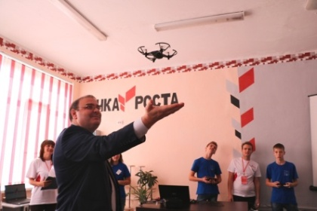
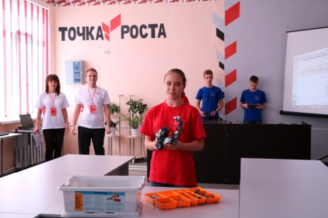
ИНФОРМАЦИЯ О ЦЕЛЕВЫХ ПОКАЗАТЕЛЯХ ПО ОПЛАТЕ ТРУДА
ОТДЕЛЬНЫХ КАТЕГОРИЙ РАБОТНИКОВ СОЦИАЛЬНОЙ СФЕРЫ
В ОРГАНИЗАЦИЯХ МУНИЦИПАЛЬНОЙ И ГОСУДАРСТВЕННОЙ ФОРМ СОБСТВЕННОСТИ
В 2015-2019 ГОДАХ
рублей
Категория работников | 2015 год | 2016 год | 2017 год | 2018 год | 2019 год
Педагогические работники образовательных учреждений общего образования | 27 826 | 28 360 | 28 531 | 28 830 | 31 152
Педагогические работники дошкольных образовательных учреждений | 22 704 | 24 538 | 25 813 | 27 710 | 29 552
Педагогические работники учреждений дополнительного образования детей | 23 990 | 24 818 | 27 989 | 30 136 | 31 837
Работники учреждений культуры | 17 719 | 18 963 | 22 832 | 27 268 | 26 821
ОБРАЗОВАНИЕ
На отрасль «Образование» в 2019 году направлено 1 миллиард 208,6 миллионов рублей или 54,4 % от общего объема расход.
в том числе:
- дошкольное образование – 448,5 млн.рублей;
- общее образование – 595,6 млн.рублей;
дополнительное образование –76,2 млн.рублей.
молодежная политика и оздоровление детей – 12,2 млн.рублей;
прочие расходы –76,1 млн.рублей.
Общее количество объектов образования – 69
Количество
общеобразовательных школ – 31
обучается – 9795 человек
Количество детских дошкольных учреждений – 34
воспитывается – 3935 детей
Количество учреждений дополнительного образования - 4
охват несовершеннолетних, вовлеченных в получение дополнительных образовательных программ и услуг, составлял в 2018 году 8957 человек (92, 3%), 2019 году - 9140 (95%)
В 2019 году район вошёл в региональный проект «Современная школа»
На сумму 4,9 млн. рублей в 3 учреждениях, расположенных в сельской местности (МОБУСОШ № 7, МОАУСОШ № 8, МОБУСОШ № 10) обновлена материально-техническая база для реализации основных и дополнительных общеобразовательных программ цифрового естественно-научного и гуманитарного профилей. К сети высокоскоростного интернета были подключены 7 школ.
На базе 4 общеобразовательных учреждений (МОБУСОШ № 3, МОАУСОШ № 5, МОБУСОШ № 9, МОБУСОШ № 13) обновлены материально-технические базы для реализации основных и дополнительных общеобразовательных программ предметной области «Технология» и других предметных областей на сумму 17,4 млн. рублей
(оборудование кабинетов биология, химия, агротехнический, инженерный). Охват школьников – 2825 человек
На капитальные и текущие ремонты отраслью образования в 2019 году успешно освоено более 50 млн.рублей, это на 18 млн.рублей больше чем в 2018 году. Проведены капитальные ремонты спортивных залов МОАУООШ № 23 им. Н.Шабатько г. Новокубанска, МОБУООШ № 32 им. Г.К.Жукова ст. Бесскорбной на сумму 3,4 млн. рублей.
Выполнены капитальные ремонты зданий и сооружений, благоустройство территорий МДБУ № 43 г. Новокубанска, МДОБУ № 5 ст. Советской, МОАУООШ № 23 им. Н.Шабатько г. Новокубанска на сумму 16,9 млн. рублей и другие ремонтные работы. Приобретено оборудование на сумму более 70 млн. рублей.
16

Slide 18
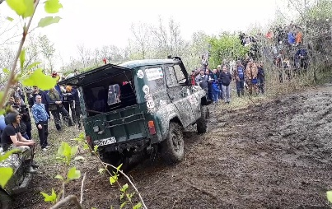
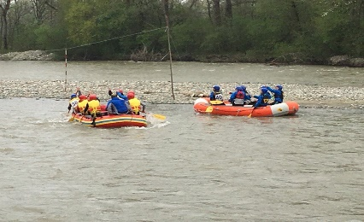
ОБРАЗОВАНИЕ
Внедорожный спорт «Джиппинг» все прочнее набирает своих поклонников. В апреле 2019 года в Новокубанске прошел первый этап Южного федерального округа по джип-спринту.
Важными мероприятиями в 2020 году станут V юбилейные соревнования по джип-спринту и многодневный сплав «Рафт – Марафон Кубань 2020».
Всё большую популярность у Новокубанской молодёжи набирает занятие туризмом. Проведены 2 туристических слета, 2 муниципальные смены, 53 похода. Молодежь района участвовала во всех краевых туристических форумах и сменах. В краевом спортивно –туристическом водном походе «Славянская Кругосветка» команда Новокубанского района заняла призовые места.
В 2019 году приобретено 4 школьных автобусов на сумму 7,6 млн. рублей. С 2015 года приобретено 16 автобусов:
обновлен автопарк школьных автобусов МОАУСОШ № 17 им. Н.К.Киянова х. Ляпино, МОБУСОШ № 18 им. Ф,Т.Данчева х. Родниковского, МОБУООШ № 27 им. Е.С.Рязанцева ст. Советской, МОБУООШ № 30 им. А.Я.Сальникова х. Радищево
В конкурсах и олимпиадах различного уровня приняли участие 8564 обучающихся всех общеобразовательных школ района есть и победители:
1 обучающаяся прошла конкурсный отбор на получение премии администрации Краснодарского края.
4 обучающихся стали призерами краевого конкурса «Юные исследователи окружающей среды»
9 обучающихся стали призерами краевого конкурса краевого экологического костюма «Эко - стиль»
1 обучающийся стал победителем краевого краеведческого конкурса «Жизнь во славу Отечества», посвященного Дню Героев
9 обучающихся, победителей муниципального этапа всероссийской олимпиады школьников приглашаются на региональный этап.
1 обучающаяся стала победителем краевого конкурса «Бережем планету вместе»
1 обучающаяся стала победителем 1 обучающаяся - призером краевого конкурса исследовательских работ «Судьба и гордость - моя Кубань»
1 обучающаяся стала призером краевого конкурса уголков «Эколята -молодые защитники природы»
1 обучающаяся стала финалистом всероссийского конкурса молодежных проектов «Стратегия будущего»
2 обучающихся стали победителями и призерами краевого конкурса исследовательских работ «Кубань-жемчужина России»
5 обучающихся района, за высокие заслуги в спортивных и творческих мероприятиях, были поощрены депутатом Госдумы Н.В.Костенко трехдневной поездкой в образовательный центр «Сириус»
5 учащихся из ОУ № 2, 4, 10 стали победителями региональной олимпиады школьников по математике среди учащихся 5-8 классов (зональный этап);
1 учащийся 11 класса из ОУ № 2, стал победителем региональной олимпиады школьников по журналистике и литературе (региональный этап);
4 учащихся из ОУ №1, 2, 3, 4, стали победителем региональной олимпиады школьников среди учащихся 7-8 классов (региональный этап).
С целью сохранения и укрепления физического и психического здоровья школьников во всех общеобразовательных учреждениях с 1 по 11 классы проводится по два- три часа физической культуры в неделю (в соответствии с учебным планом).
В общеобразовательных учреждениях работало 28 спортивных залов, 198 спортивных секций, 31 спортивный клуб; на базе учреждений дополнительного образования - 155 спортивных секций. Охвачено спортивной работой 98 % учащихся.
В 2019 году по спортивному направлению была проведена:
ХIII Всекубанская спартакиада по игровым видам спорта «Спортивные надежды Кубани»;
I этап (внутришкольный) – приняли участие 31 общеобразовательное учреждение. Проведено 1420 соревнований по 40 видам спорта. Приняло участие – 8280 учащихся, что составляет 86,8 % от общего числа учащихся..
II этап (районный) – 25 общеобразовательных учреждений. Проведено 40 соревнований по 40 видам спорта. Приняло участие 2980 учащихся, что составляет 30,4 % от общего числа учащихся.
Команда по рафтингу МОБУООШ № 23 им. Н. Шабатько г. Новокубанска в 2019 году в первенстве ЮФО среди юниоров, проходившем в Лабинском районе, стала победителем.
Ежегодно получают отраслевые награды и педагоги района. В 2019 году награждены Почетной грамотой Министерства образования и науки Российской Федерации 22 человека.
1 педагогу – присвоено Почетное звание «Заслуженный учитель Кубани»
17

Slide 19
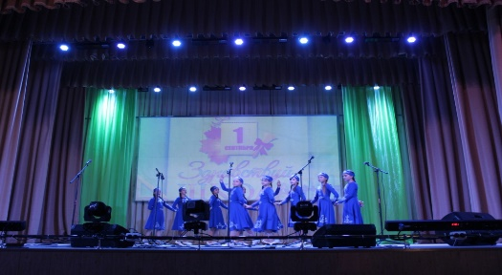
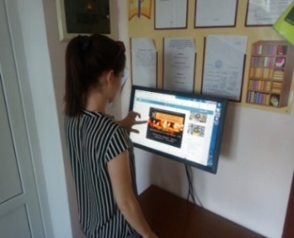
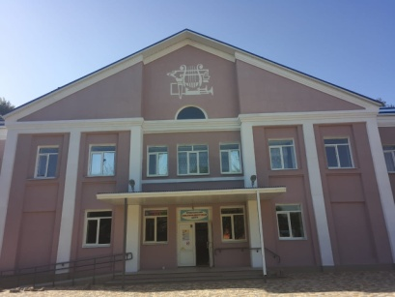
ДОШКОЛЬНОЕ ОБРАЗОВАНИЕ
В Новокубанском районе проживает 5332 ребенка дошкольного возраста. Из них 3935 человек посещают дошкольные образовательные учреждения. Очередность детей в дошкольные учреждения составляет 896 детей в возрасте от 0 до 3 лет. Очередность детей в возрасте от 3-х лет до 7-ми лет в районе ликвидирована. Актуальная очередь отсутствует (т.е. желаемая дата зачисления всех очередников от 0 до 3 лет 2020 год и последующие годы).
Для увеличения численности детей, получающих услуги дошкольного образования, расширения и развития новых форм дошкольного образования на территории муниципального района, обеспечения наиболее полного охвата детей дошкольным образованием, реализации индивидуального подхода в воспитании детей, в районе активно используются вариативные формы дошкольного воспитания. Функционирует 14 консультационных центров для детей, получающих дошкольное образование в форме семейного воспитания. В 4 детских садах, для более легкой адаптации вновь поступающих детей в дошкольные учреждения, функционирует группы кратковременного пребывания (от 3 до 4,5 часов).
Для поддержки многодетных семей и семей, имеющих детей дошкольного возраста, для предоставления
родителям возможности трудоустройства, не прерывая
процесс воспитания детей, в районе функционирует 4 группы семейного воспитания, как структурных подразделений дошкольных учреждений, которые посещают 14 детей в возрасте от 2 месяцев до 7 лет.
Охват детей дошкольным образованием составляет 91%.
В 2019 году коллективы дошкольных организаций района принимали активное участие в различных конкурсах и смотрах:
- детский сад № 43 «Аленушка» стал победителем всероссийского смотра – конкурса «Образцовый детский сад 2019».
2 детских сада стали муниципальными инновационными площадками:
МДОАУ № 13 «Весна» г. Новокубанска название площадки: «Социализация детей дошкольного возраста в процессе ранней профориентации»;
МДОАУ № 22 «Ласточка» пос. Глубокий название площадки: «Формирование представлений о профессиях малой родины, как условие ранней профориентации дошкольников»;
МДОБУ № 20 «Березка» х. Кирова стал апробационной площадкой ГБОУ ИРО Краснодарского края по теме «Апробация программно-методического комплекса "Мозаичный парк";
КУЛЬТУРА И КИНЕМАТОГРАФИЯ
В 2019 году на отрасль культуры направлено 191,9 млн.рублей, что на 4,5% меньше чем в 2018 году или на 9,1 млн.рублей.
36 ДОМОВ КУЛЬТУРЫ 27 БИБЛИОТЕК
В 2019 году созданы два национальных хореографических коллектива кавказских танцев при муниципальном бюджетном учреждении культуры «Новокубанский культурно-досуговый центр» им. Наумчиковой В.И. и муниципальном казенном учреждении культуры «Новлсельский культурно-досуговый центр»
Разработан районный проект «Открытая библиотека»:
«Лестница успеха» – программа непрерывного образования библиотечных кадров
Модернизация читального зала библиотеки
«Молодые - молодым» - программа работы с молодежью:
«Ожившая книга» –театр в библиотеке
«Библиотека. Книга.RU» – продвижение книги и чтения через интернет
«БиблиоTime»– клуб досуга
«ГлаголЪ» – литературная студия
«Живая книга» - программа инновационных мероприятий по привлечению читателей
«Общаясь с районом»
«МАМЫ.RU»
«Новокубанск читающий»
«Окно в мир» - информационно – социальный проект по обучению людей старшего возраста компьютерной грамотности
В 2019 году произведен капитальный ремонт здания дома культуры п. Прикубанский на сумму 2,1 млн. рублей.
В рамках реализация районного проекта по развитию библиотечно-информационного обслуживания населения Новокубанского района «Открытая библиотека» отремонтирован читальный зал, приобретена орг и видео техника, мебель и разделители для книг на сумму 0,7 млн. рублей
18

Slide 20
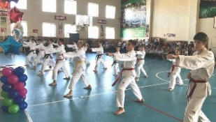
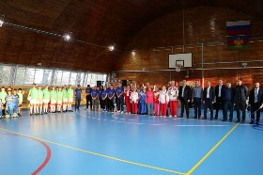
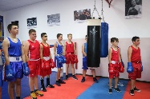
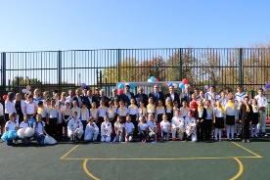
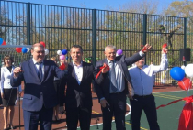
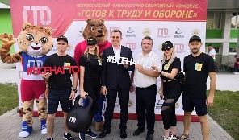
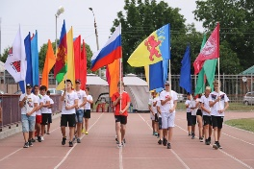
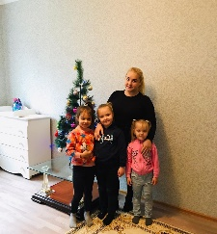
ФИЗИЧЕСКАЯ КУЛЬТУРА И СПОРТ
В 2019 году на физическую культуру и спорт направлено 55,7 мил. рублей
Систематически занимающихся физической культурой и спортом 51% жителей, в том числе детей и молодежи 88,5%, граждан среднего возраста 55%, граждан старшего возраста 25%
2 СПОРТИВНЫЕ ШКОЛЫ
СШ «Крепыш» г.Новокубанск
СШ «Надежда» ст.Советская
Осуществлен капитальный ремонт боксерского и большого игрового спортивного залов в МАУ СШ «Надежда» станицы Советской (в том числе подготовка проектно-сметной документации и проведение строительного надзора) на сумму 3,1 млн. рублей
598 человек занимающихся спортивной подготовкой прошли углубленные медосмотры детей на сумму 3,8 млн.рублей
В МАУ СШ «Крепыш» г.Новокубанск открыт новый спортивный зал
В 2019 году произведено строительство многофункциональной спортивно-игровой площадки в х.Ляпино на сумму 5,1 млн. рублей
Проведено массовое мероприятие, направленное на популяризацию Всероссийского физкультурно-спортивного комплекса «Готов к труду и обороне».
СОЦИАЛЬНАЯ ПОЛИТИКА
В 2019 году на отрасль социальная политика направлено 133,0 млн. рублей, что на 15,1 млн. рублей больше чем в 2018 году или на 12,8 %
Численность детей переданные на воспитание в приемные семьи и находящихся под опекой и попечительством на конец 2019 года составила 323 человека.
Ежемесячные выплаты и вознаграждения приемным родителям, на содержание детей-сирот и детей, оставшихся без попечения родителей, находящихся под опекой (попечительством) или переданных на воспитание в приемные семьи – 85,7 млн.рублей.
На обеспечение жилыми помещениями детей-сирот направлено 32,5 млн.рублей, 24 человека из числа детей сирот и детей, оставшихся без попечения родителей обеспечены жилыми помещениями.
Обеспечение жильем детей сирот
Наименование | 2017 | 2018 | 2019
Количество квартир для детей-сирот и детей, оставшихся без попечения родителей | 9 | 14 | 24
В 2019 году отдельным категориям работников Новокубанского района, имеющим необходимый стаж муниципальной службы, предоставлены дополнительные гарантии в виде ежемесячной денежной выплаты, осуществляемой при выходе на пенсию, объем направленных средств - 3,3 млн.рублей
Предоставлены субсидии трем семьям на улучшение жилищных условий в рамках подпрограммы «Оказание государственной поддержки гражданам в обеспечении жильем и оплате жилищно-коммунальных услуг» в 2019 году в сумме 2,1 млн. рублей
Выплачены субсидии на поддержку социально ориентированных некоммерческих организаций Новокубанского района – получателей поддержки, включает в себя 7 общественных организаций наиболее активно участвующих в жизни муниципального образования Новокубанский район и осуществляющих свою деятельность в соответствии с уставами своих организаций в сумме 1,4 млн.рублей
Обеспечение доступным жильем семей
Наименование | 2017 | 2018 | 2019
Количество семей со средним достатком приобретающих жилье с использованием ипотечного кредита и поддержкой государства | 4 | 3 | 3
19

Slide 21
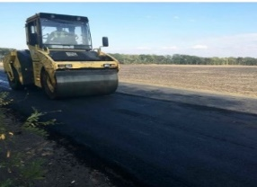
НАЦИОНАЛЬНАЯ ЭКОНОМИКА
По отрасли национальная экономика в 2019 году произведено расходов на сумму 171,3 млн.рублей, в том числе на: сельское хозяйство-16,7 млн.рублей, дорожное хозяйство-149,7 млн.рублей, другие вопросы в области национальной экономики-4,8 млн.рублей
Средства дорожного фонда направляются на финансовое обеспечение дорожной деятельности в отношении автомобильных дорог общего пользования, находящихся в муниципальной собственности
На предоставление субсидий гражданам, ведущим личное подсобное хозяйство, крестьянским (фермерским) хозяйствам, индивидуальным предпринимателям, осуществляющим деятельность в области сельскохозяйственного производства в муниципальном образовании Новокубанский район направлено 16,7 млн. рублей.
На капитальный ремонт и ремонт автомобильных дорог направлено 121,9 млн.рублей. Произведен ремонт участка автомобильной дороги п.Комсомольский – п.Восход 2,4 км., грейдирование автомобильной дороги от п. Передовой до х. Веселый 11,5 км,капитальный ремонт автомобильной дороги в х.Роте-Фане по ул.Юбилейная (0,7 км.), капитальный ремонт автомобильных дорог в п. Прикубанский по ул. Садовая (0,4 км.) и ул. Мичурина (0,4 км.), капитальный ремонт дороги в п. Глубокий по ул. Калинина (0,6 км.) и в с. Новосельском по ул. Кирова (1,9 км.), капитальный ремонт автомобильной дороги и тротуара в ст.Бесскорбной по ул.Ленина (2,2 км.)
Субсидии получили:
ЛПХ – 133 получателя, ИП и КФХ – 9 получателей
Предоставление субсидий
млн.рублей
Наименование | 2017 | 2018 | 2019
Предоставлено субсидий гражданам, ведущим личное подсобное хозяйство, КФХ, ИП, осуществляющим деятельность в области сельскохозяйственного производства | 14,1 | 23,4 | 16,7
Основные источники
формирования дорожного
фонда:
Акцизы на автомобильный бензин, прямогонный бензин, дизельное топливо, моторные масла для дизельных и карбюраторных (инжекторных) двигателей;
Межбюджетные трансферты из бюджетов бюджетной системы Российской Федерации на обеспечение дорожной деятельности в отношении автомобильных дорог общего пользования (за исключением автомобильных дорог федерального значения)
ДОРОЖНЫЙ ФОНД
Общий объем дорожного фонда по Новокубанскому району
за 2018 год составил
166,5 млн.рублей
СТРУКТУРА ДОРОЖНОГО ФОНДА
млн.рублей
20

Slide 22
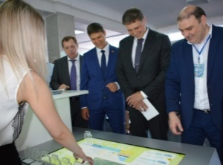
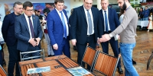
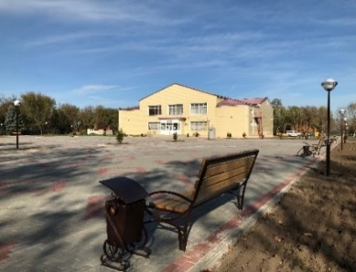
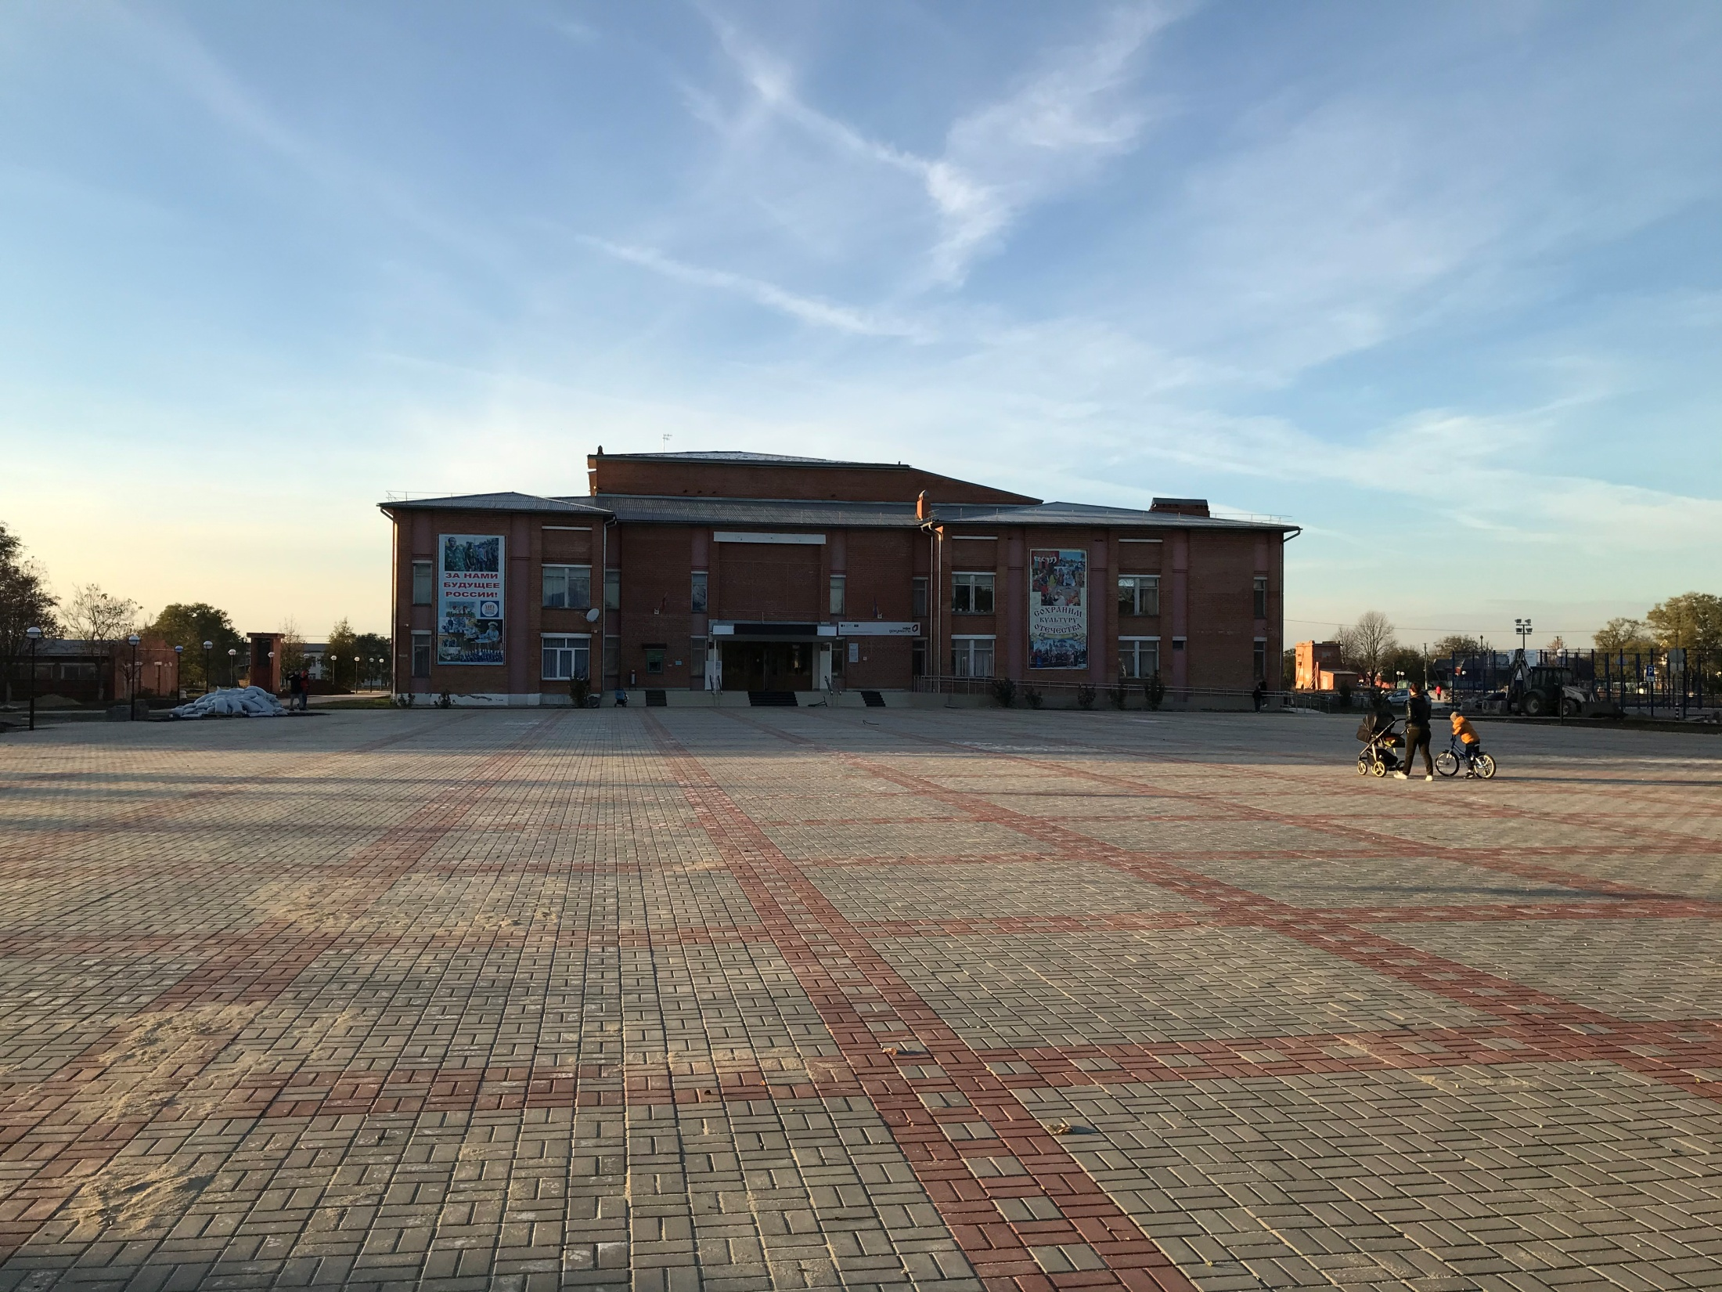
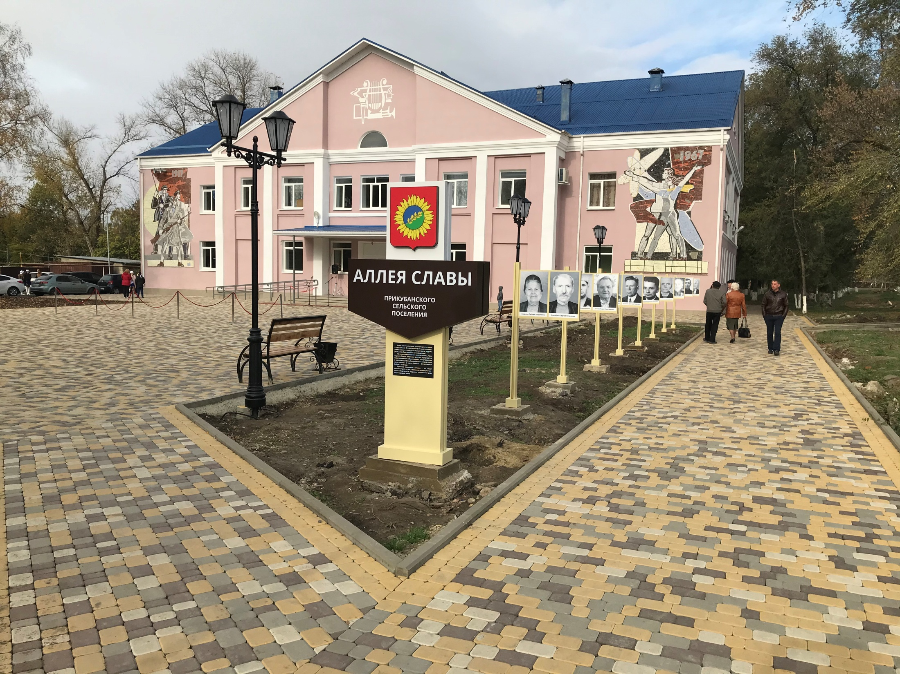
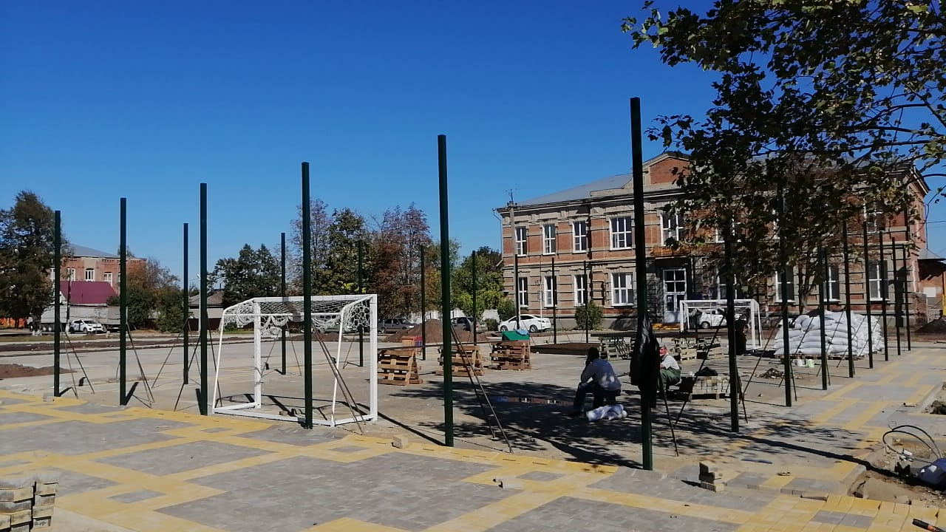
Другие вопросы в области национальной экономики
По состоянию на 01 января 2020 года количество субъектов малого предпринимательства составило 2662 единицы.
Количество малых предприятий 337 единиц. Количество индивидуальных предпринимателей составило 2321 единицы, что на 8 % больше аналогичного периода прошлого года.
За последние пять лет прирост субъектов МСП составил 53%, это более 1000 новых предпринимателей открыли свое дело, показатель по инвестициям вырос почти на 20%.
В 2019 году 20 предпринимателей Новокубанского района привлекли на развитие своего бизнеса более 60 млн. рублей микрозаймов.
Организовано более 100 открытых уроков и лекций для школьников и студентов. Успешно проходит бесплатный образовательный курс «Сам себе финансист».
В 2019 году его посетили более 600 участников, лучшие спикеры и эксперты Кубани и России.
С 2017 года в Новокубанском районе осуществляет свою деятельность Новокубанский центр поддержки предпринимательства.
В 2019 году Центром поддержки предпринимательства проведено 42 мероприятий, в том числе: два сезона Школа молодого предпринимателя; 4 семинара; организация посещений субъектов малого и среднего предпринимательства Новокубанского района на 2 мероприятия за пределы муниципалетета; выезд МБУ НЦПП по поселениям Новокубанского района. Оказано 1010 консультационных поддержек субъектам малого и среднего предпринимательств и физическим лицам в области преимуществ открытия предпринимательства и имеющиеся меры государственной поддержки малому бизнесу.
ЖИЛИЩНО-КОММУНАЛЬНОЕ ХОЗЯЙСТВО
В 2019 году на отрасль ЖКХ направлено 205 млн.рублей, в том числе:
жилищное хозяйство – 0,6 млн.рублей,
коммунальное хозяйство – 66,5 млн.рублей, благоустройство - 116,7 млн.рублей,
другие вопросы в области ЖКХ – 21,2 млн.рублей
Выполнены проектные и изыскательские работы по объекту: «Реконструкция водопроводных очистных сооружений производительностью 4,8 тыс.м3/сут в г. Новокубанск».
В 2019 году проведен капитальный ремонт конструкций и инженерных коммуникаций в 27 многоквартирных домах. Заменено более 20 км ветхих сетей водоснабжения и водоотведения, отремонтировано 6 артезианских скважин и 5,5 км теплотрасс.
В 2019 году начата реконструкция еще одной котельной в г. Новокубанске, общая стоимость работ более 60 мил.рублей.
МУНИЦИПАЛЬНАЯ ПРОГРАММА «ФОРМИРОВАНИЕ СОВРЕМЕННОЙ ГОРОДСКОЙ СРЕДЫ»
Благоустроено 4 места массового отдыха населения и общественных территорий на сумму: 73,5 млн. рублей
Верхнекубанское сельское поселение
«Площадь Победы»
Новосельское сельское поселение
«Центральный парк х. Глубокий»
15,5 млн. рублей
30,7 млн. рублей
Прикубанское сельское поселение
«Площадь Народного Единства»
Советское сельское поселение
«Центральный парк ст. Советской»
3,4 млн. рублей
23,9 млн. рублей
22

Slide 23
ПАРАМЕТРЫ БЮДЖЕТА
В 2019 году муниципальному образованию Новокубанский район реструктуризировано обязательств по бюджетным кредитам, предоставленным из краевого бюджета на сумму 7,0 миллионов рублей, Новокубанскому городскому поселению – 25,6 млн.рублей.
Поселениям Новокубанского района реструктуризировано обязательств по бюджетным кредитам, предоставленным из районного бюджета на сумму 5,6 миллионов рублей:
Ковалевскому с/п – 1,2 миллионов рублей
Верхнекубанскому с/п – 4,4 миллионов рублей
21

Slide 24
ОТКРЫТЫЕ ГОСУДАРСТВЕННЫЕ И МУНИЦИПАЛЬНЫЕ ИНФОРМАЦИОННЫЕ РЕСУРСЫ
Президент России
www.kremlin.ru
- Бюджетные послания Президента Российской Федерации, Указы Президента Российской Федерации
- о проекте «Бюджет для граждан», обсуждения и события по вопросу отрытых данных (повышения уровня информационной открытости федеральных ведомств)
www.open.gov.ru
Министерство финансов Российской Федерации
www.minfin.ru
- о федеральном бюджете, бюджетной политике, электронном бюджете, Резервном фонде и Фонде национального благосостояния, а также иная информация
Федеральное казначейство
www.roskazna.ru
- о бюджетах и бюджетном процессе в Российской Федерации (включая бюджеты субъектов Российской Федерации и бюджеты муниципальных образований)
- об исполнении федерального бюджета, кассовом обслуживании исполнения бюджетов бюджетной системы Российской Федерации, предварительном и текущем контроле за ведением операций со средствами федерального бюджета
www.budget.gov.ru
Официальный сайт для размещения информации о государственных (муниципальных) учреждениях
www.bus.gov.ru
- общая статистика по видам и типам учреждений в разрезе регионов и видов деятельности учреждений, информация по учреждениям, оказывающим определенную услугу (выполняющим определенную работу) в разрезе регионов и видов деятельности учреждений, информация об общей стоимости имущества учреждений в зависимости от учредителя, региона и типа учреждения, рейтинг государственных (муниципальных) учреждений по платным и бесплатным услугам, сформированный на основании оценок
- представляет собой площадку для общественного обсуждения предлагаемых в Бюджетный кодекс Российской Федерации изменений, анализа лучшего опыта, полученного в данной сфере на текущий момент, а также базу информационно-аналитических материалов, посвященных вопросам реализации положений действующей редакции Бюджетного кодекса Российской Федерации
РАЗРАБОТЧИК
Финансовое управление администрации
муниципального образования Новокубанский район
МЕСТОНАХОЖДЕНИЕ
г. Новокубанск,
ул. Первомайская, 124
КОНТАКТНЫЙ ТЕЛЕФОН/ФАКС
8(86195)3-01-51
АДРЕС ЭЛЕКТРОННОЙ ПОЧТЫ
funovk@gmail.com

